Slide 1
UNIVERSIDAD DE LAS FUERZAS ARMADAS - ESPE
Carrera de Ingeniería en Electrónica, Redes y Comunicación de Datos
DISEÑO E IMPLEMENTACIÓN DE UNA PLATAFORMA WEB PARA EL DESARROLLO SOCIAL Y ECONÓMICO DE LAS COMUNIDADES PRODUCTORAS DE LA EMPRESA SALINERITO DEL SECTOR DE SALINAS EN LA PROVINCIA DE BOLÍVAR
AUTOR: Gabriela Mena
SANGOLQUI-ECUADOR
2013

Slide 2
OBJETIVOS GENERALES
DISEÑAR UNA RED DE COMUNICACIONES PARA CONECTAR A LAS COMUNIDADES.
IMPLEMENTAR EN EL NODO MATRIZ LOS SERVICIOS DNS, DHCP, FTP, WEB y MAIL.
IMPLEMENTAR UN PORTAL WEB DE COMPRAS EN LÍNEA VINCULADO CON UNA BASE DE DATOS DINÁMICA.

Slide 3
OBJETIVOS ESPECÍFICOS
LEVANTAR LA INFORMACION
ANALIZAR NECESIDADES ESPECÍFICAS, CONDICIONES ALCANCE
RED DE TELECOMUNICACIONES
DISEÑAR LA RED,TOPOLOGIA, UBICAR NODOS REPETIDORAS SIMULACIÓN
CREAR UN PORTAL WEB DE COMPRAS EN LÍNEA
DISEÑAR LA ESTRUCTURA DE LA BASE DE DATOS
PLATAFORMA WEB
IMPLEMENTAR DE SERVIDORES DNS, DHCP, FTP, WEB y MAIL,

Slide 4
JUSTIFICACIÓN E IMPORTANCIA
NIVEL DE VIDA
ÁMBITOS: EDUCACIÓN, INVESTIGACIÓN, MEDICO SANITARIO
OPTIMIZACIÓN EN LA PRODUCCION, ORGANIZACIÓN Y COMERCIALIZACIÓN
DESARROLLO ECONÓMICO
SUSTENTO DE LA ECONONOMÍA SOLIDARIA, DEPENDEN DE LA COMERCIALIZACIÓN DE LOS PRODUCTOS.
ACCESO A LA INFORMACIÓN Y A LA COMUNICACIÓN REDUCIENDO LAS LIMITACIONES DE DISTANCIAS
DESARROLLO SOCIAL
REDUCIR LA BRECHA TECNOLÓGICA ENTRE LAS COMUNIDADES Y LA GRAN CIUDAD
INICIAL UN PROCESO DE INCLUSIÓN EN EL ACTUAR POLÍTICO Y SOCIAL DEL PAÍS

Slide 5
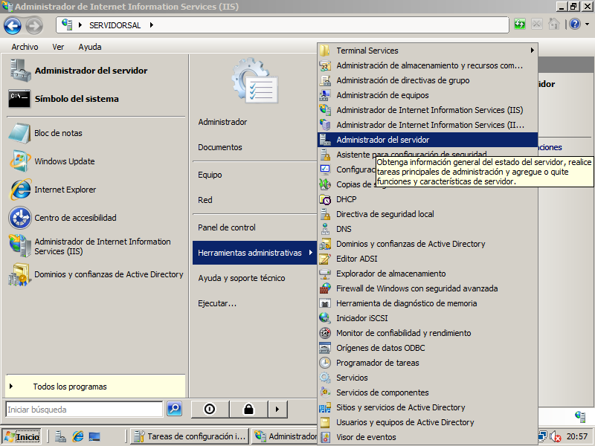
ALCANCE
IMPLEMENTACIÓN DE SERVICIOS DE RED EN NODO MATRIZ
CREACIÓN DE PÁGINA WEB DE COMPRAS EN LÍNEA
DISEÑO DE RED

Slide 6
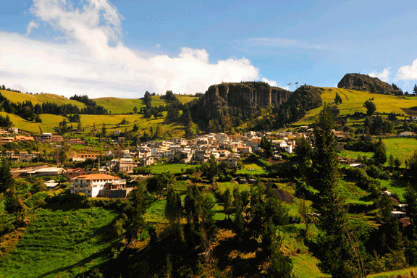
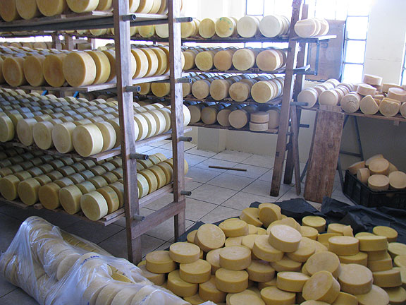
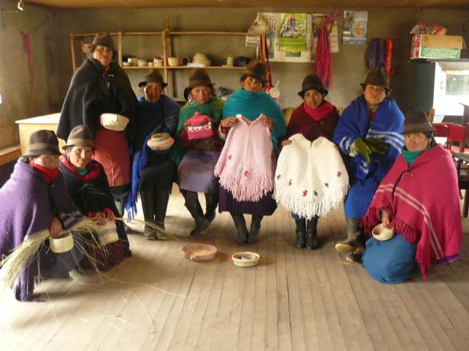
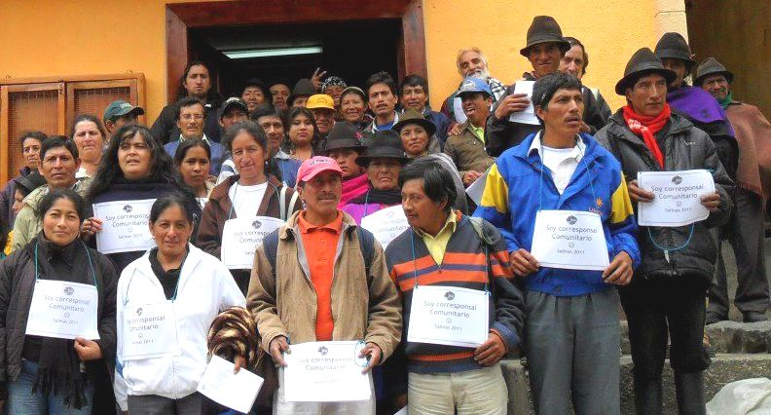
SALINAS – EL SALINERITO

Slide 7
Zona geográfica - Comunidades

Slide 8
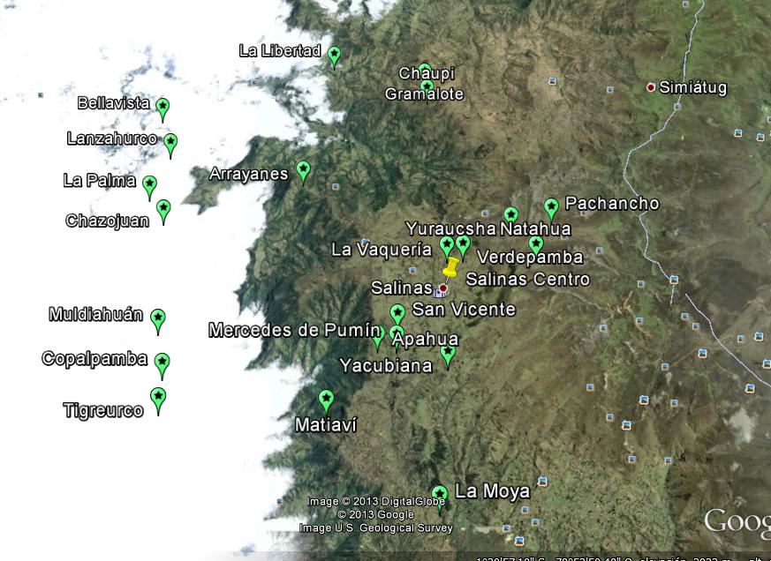
ZONA GEOGRÁFICA

Slide 9
DISEÑO DE LA RED - Cálculos
RADIOENLACES
TOPOGRAFÍA
VEGETACIÓN
PLUVIOSIDAD
TIPO DE ÁREA
SELECCIÓN DE PARÁMETROS DE RADIOENLACE
CÁLCULOS DE DISPONIBILIDAD DE RADIOENLACES
SIMULACIÓN
Pérdidas totales:
Modelo Weissberger:
Follaje máximo= 400m
Desde 230MHz – 95GHz
Potencia de Recepción:
Zona de Fresnel:
60% de la primera zona

Slide 10
DISEÑO DE LA RED - Cálculos

Slide 11
DISEÑO DE LA RED - Cálculos

Slide 12
DISEÑO DE LA RED - Infraestructura
Topografía:
Zona rural, fallas geológicas
RADIOENLACES
TOPOGRAFÍA
VEGETACIÓN
PLUVIOSIDAD
TIPO DE ÁREA
SELECCIÓN DE PARÁMETROS DE RADIOENLACES
CÁLCULOS DE DISPONIBILIDAD DE RADIOENLACE
SIMULACIÓN
Vegetación:
Densa boscosidad, follaje
Pluviosidad:
Zona de mediana pluviosidad
Tipo de área:
Rural
Toma de coordenadas y verificación de
LOS: 6 Estaciones repetidoras.
Existencia de acometida y obra civil:
Nodos: Si
Estaciones repetidoras: No

Slide 13
DISEÑO DE LA RED - Infraestructura

Slide 14
DISEÑO DE LA RED - Dimensionamiento
Bandas de Frecuencia:
5470 MHz – 5825MHz
Estándar 802.11n
RADIOENLACES
TOPOGRAFÍA
VEGETACIÓN
PLUVIOSIDAD
TIPO DE ÁREA
SELECCIÓN DE PARÁMETROS DE RADIOENLACES
CÁLCULOS DE DISPONIBILIDAD DE RADIOENLACES
SIMULACIÓN
Velocidad de Transmisión:
300Mbps según 802.11n
100Mbps real 100 Base-TX
Ancho de canal:
2 canales – 20MHz sin solapamiento
Tipo de las antenas:
Parabólicas y directivas
Nodo Matriz: Omnidireccional
Polarización de las antenas:
Horizontal

Slide 15
DISEÑO DE LA RED - Dimensionamiento
CAPA FÍSICA
Área Total = 619 Km2
# De Nodos = 23 nodos
# Estaciones repetidoras = 6
# Hosts/LAN = 5 inicialmente
Escalabilidad: Hasta 28 hosts
CAPA LÓGICA
AB/Host= 64Kbps
AB/LAN = 7360Kbps
AB Total = 8Mbps
RADIOENLACES
TOPOGRAFÍA
VEGETACIÓN
PLUVIOSIDAD
TIPO DE ÁREA
SELECCIÓN DE PARÁMETROS DE RADIOENLACES
CÁLCULOS DE DISPONIBILIDAD DE RADIOENLACES
SIMULACIÓN

Slide 16
DISEÑO DE LA RED - Dimensionamiento
SUBNETTING
Asignación de direcciones IP a cada interfaz.
Interfaces de equipos de red deben ser estáticas.
Pool de direcciones deben ser reservados por rangos para asignarse por DHCP.

Slide 17
DISEÑO DE LA RED - Dimensionamiento

Slide 18
DISEÑO DE LA RED - Simulación
RADIOENLACES
TOPOGRAFÍA
VEGETACIÓN
PLUVIOSIDAD
TIPO DE ÁREA
SELECCIÓN DE PARÁMETROS DE RADIOENLACE
CÁLCULOS DE DISPONIBILIDAD DE RADIOENLACES
SIMULACIÓN
Software de Simulación:
Radio Mobile
Método Longley Rice (20MHz – 29GHz)

Slide 19
SIMULACIÓN

Slide 20
PRESUPUESTO
ANÁLISIS PRESUPUESTARIO
Análisis Técnico
Análisis Financiero
Análisis de Disponibilidad de Insumos

Slide 21
PORTAL DE COMPRAS
Personal Calificado
Garantías de proveedores
Análisis Técnico

Slide 22
PLATAFORMA WEB
PLATAFORMA WEB
Configuración DNS Server
Servidor DHCP
Servidor WEB
Active Directory
Servidor Mail
Servidor FTP

Slide 23
PLATAFORMA WEB
SERVIDOR ACTIVE DIRECTORY
*Servicio de Directorio
*Crea objetos como usuarios, equipos o grupos de trabajo
SERVIDOR DHCP
*Protocolo de tipo cliente/servidor en el que generalmente un servidor posee una lista de direcciones IP dinámicas las cuales asigna a dispositivos.
SERVIDOR DNS
*Asocia información variada con nombres de dominios asignados

Slide 24
PLATAFORMA WEB
Servidor WEB
Servidor Mail
Servidor FTP

Slide 25
BASE DE DATOS
ESTRUCTURA LÓGICA
ESTRUCTURA FÍSICA
ESTRUCTURA RELACIONAL
BASE DE DATOS

Slide 26
BASE DE DATOS

Slide 27
PORTAL DE COMPRAS

Slide 28
CONCLUSIONES
Luego del análisis matemático y a los resultados obtenidos, se cumplió con el objetivo de diseñar una red que enlace de forma óptima las comunidades.
Se cumplió con la implementación de un servidor en su nodo matriz que ofrece todos los servicios propuestos en el presente proyecto.
La plataforma web diseñada e implementada brinda los servicios necesarios para cumplir con los requerimientos de los clientes de la red y además facilita su interacción entre sí.
Se implementó además una página web de compras en línea anclada a una base de datos que harán posible una mejora en el desarrollo económico de la empresa Salinerito y sus comunidades.
El estudio de diferentes tipos de modelos de propagación permitió establecer el modelo apropiado para analizar la posibilidad de éxito de los radioenlaces.
Gracias a las funcionalidades y características de la red diseñada, se consideró que será posible realizar la adición del servicio de Internet a la red en una etapa posterior a este proyecto.
Se determinó que los servicios implementados serán de gran utilidad para satisfacer las necesidades que generarán las actividades de los usuarios dentro de la red y que el tráfico generado por ellos fue posible controlarlo con la delimitación de los anchos de banda para cada usuario.
Se determinó que la mejor forma de diseñar la red fue visitar cada uno de los nodos para comprobar la existencia de línea de vista

Slide 29
RECOMENDACIONES
Para la siguiente etapa después de implementada la red se aconseja que en cada nodo se instale una antena sectoriales.
Se recomienda realizar un plan de mantenimiento para la red tanto software como hardware de acuerdo a las necesidades y utilización de la misma.
Se recomienda elaborar un manual para los usuarios de la red, de modo que se establezcan políticas de uso y cuidado de la red y sus equipos.
Se recomienda instalar un servidor de backup en configuración de cluster, para que si existe algún inconveniente con el servidor principal, sea el secundario quien continúe ofreciendo sus servicios a la red y sus usuarios.
En base al diseño de la red, sus funcionalidades y capacidad, se recomienda una vez realizada, se contrate el servicio de internet.
Es importante que se proteja la información que circula a través de la red, por lo que se recomienda que se añadan software o hardware de seguridad como firewalls, antivirus, antispyware, implementación de VPNs, etc.

